Slide 1


Préparez des données pour un organisme de santé publique
Andrew Mayes – Parcours Machine Learning Engineer

Slide 2

1
Préparation des données

Slide 3
Défini Les Objectifs De Nettoyage
Présentation du concern ML engineer et Santé Publique :
ML Engineer | Santé publique
Améliorer la précision | Conformité aux exigences métier
Activer l'auto-complétion | Conformité RGPD
Préparation à l'analyse
Notes:
Objectives:
Improve Accuracy: Clean the data to minimize entry errors and missing values, thus enhancing the quality and reliability of the dataset.
Enable Auto-Completion: Develop a suggestion or auto-completion system that aids users in more efficiently populating the Open Food Facts database.
Compliance with Business Requirements: Ensure that the data cleaning aligns with the requirements set forth by Public Health France and the specific needs of the Open Food Facts project.
Preparation for Analysis: Prepare the data for further univariate and multivariate statistical analyses by identifying and treating any aberrant values, missing values, and irrelevant variables.
GDPR Compliance: Ensure that the data handling complies with the five main principles of the GDPR.

Slide 4
Démarche de préparation et de nettoyage
Présentation du concern ML engineer & Santé Publique :
Identifier les Variables Pertinentes
Mettre en Évidence les Valeurs Manquantes
Traiter les Valeurs Aberrantes
Automatisation
Vérification de la Conformité
Notes:
Objectives:
Identify Relevant Variables: Select the necessary variables for future treatments, such as product name, tags, ingredients, nutritional information, etc.
Highlight Missing Values: Detect any missing values among the relevant selected variables and treat them with at least three adapted methods like setting to zero, median, IterativeImputer, KNN, deletion, etc.
Treat Aberrant Values: Identify and treat any incorrect or outlying values within each variable to ensure consistency.
Automation: Implement automated processes to avoid repetition of data cleaning operations, which will enable the program to work even if the database is slightly modified.
Compliance Check: Verify alignment with GDPR standards, ensuring privacy and ethical handling of data.

Slide 5
Préparations des données
Missing Values Part 1:
Orginal Data
Columns: 162
Rows: 320,772
Cleaning Process
- Remove columns where 100% of values are missing
Remove columns where more than 50% of values are missing
Cleaned Data
Columns: 34
Rows: 320,772

Slide 6
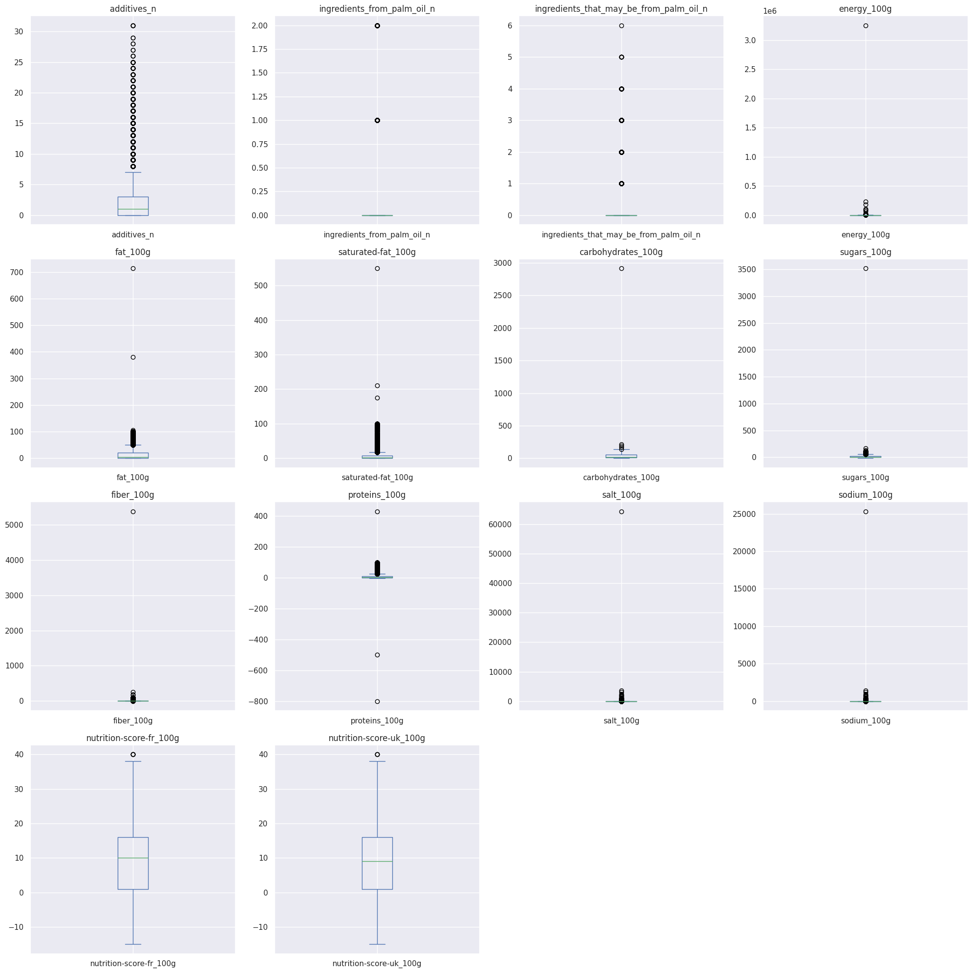
Préparations des données
Les données de chauffage énergétiques :

Slide 7
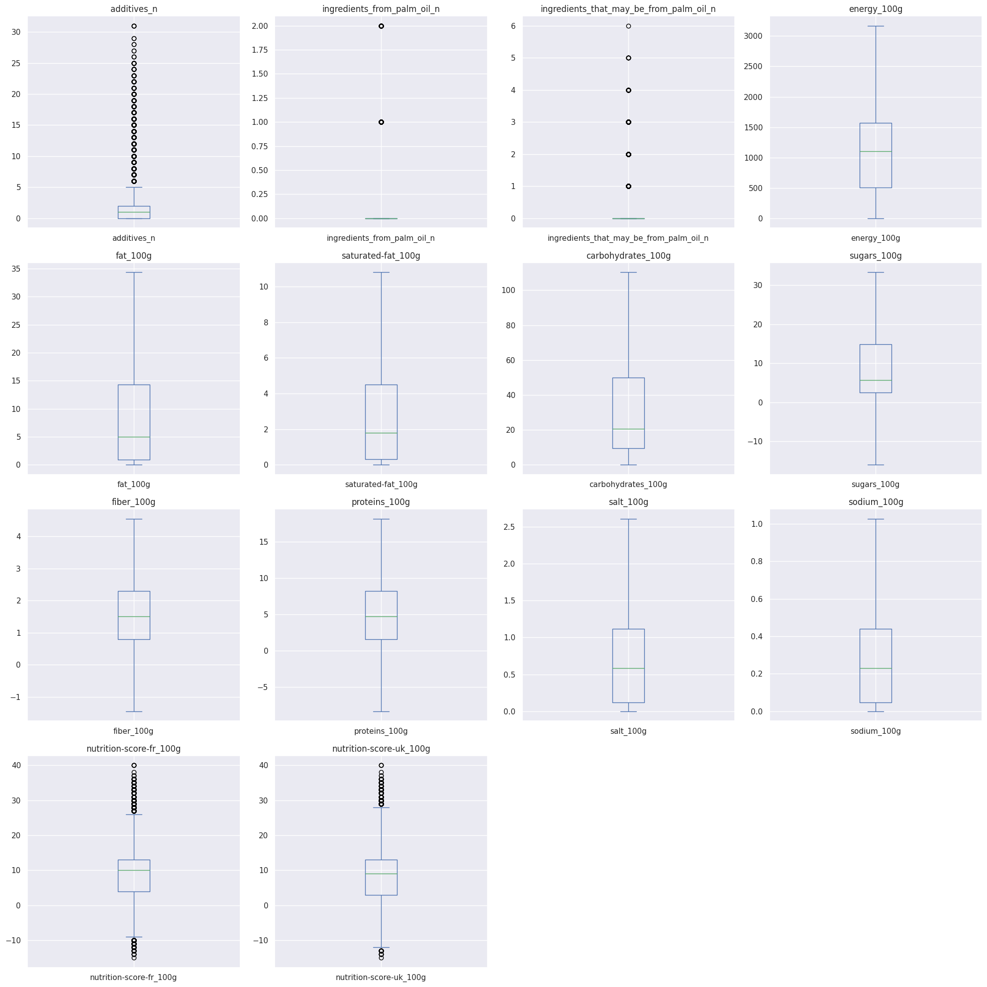
Préparations des données
Les données de chauffage énergétiques :

Slide 8
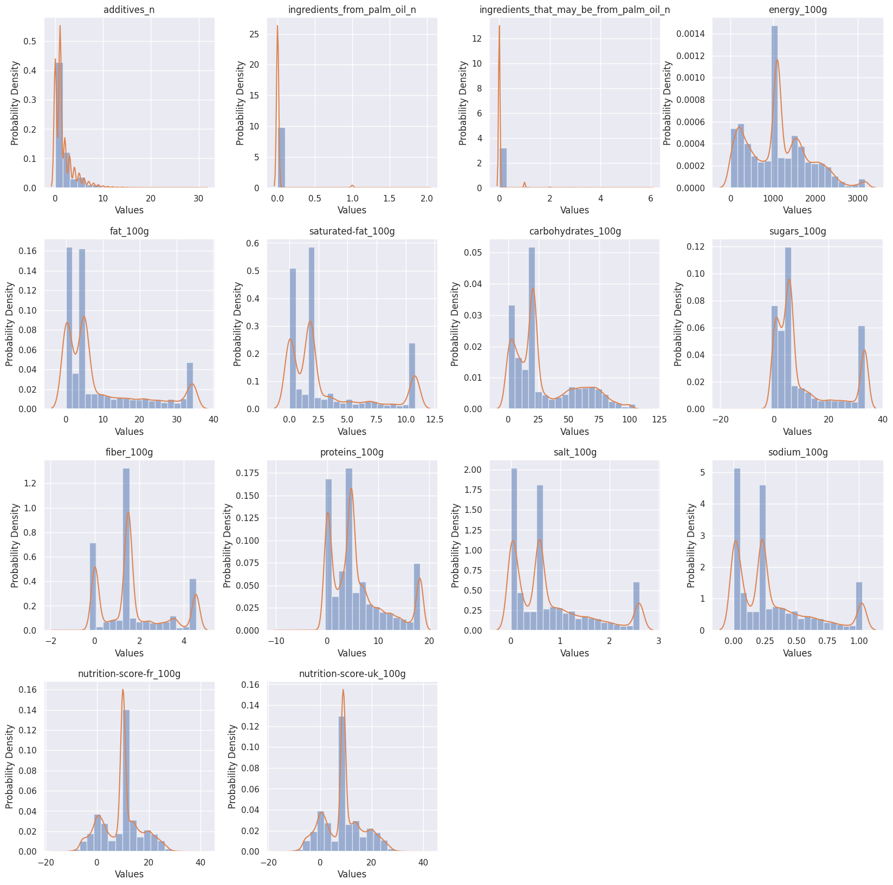
Préparations des données
Les données de chauffage énergétiques :

Slide 9
2
Analyses Statistiques

Slide 10
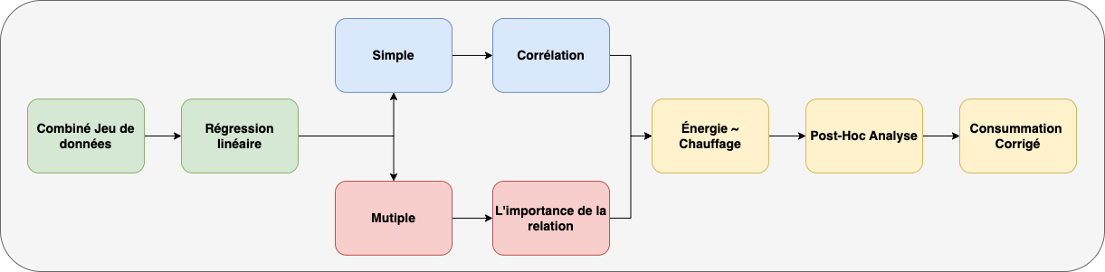
Correction des données de consommation
Présentation du pipeline :

Slide 11
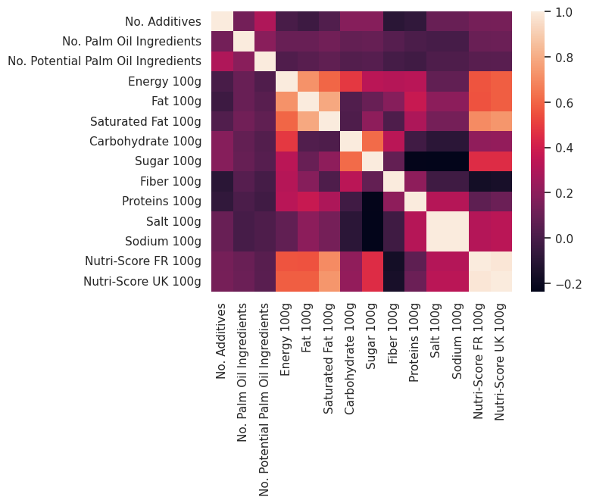
Correction des données de consommation
Relations entre les variables (régression simple) :

Slide 12
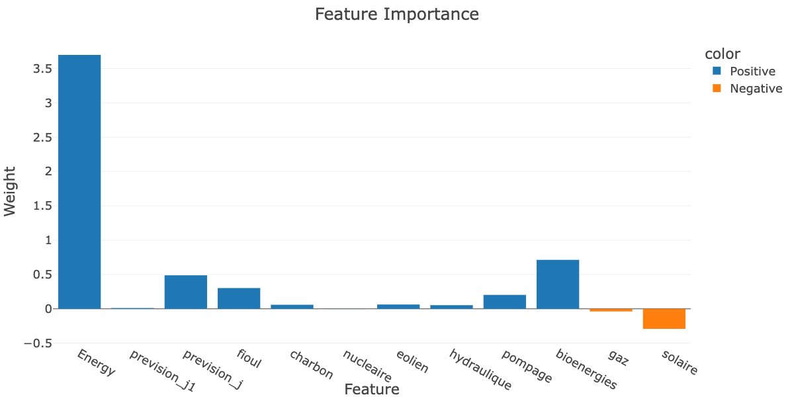
Correction des données de consommation
Relations entre les variables (régression multiple) :

Slide 13
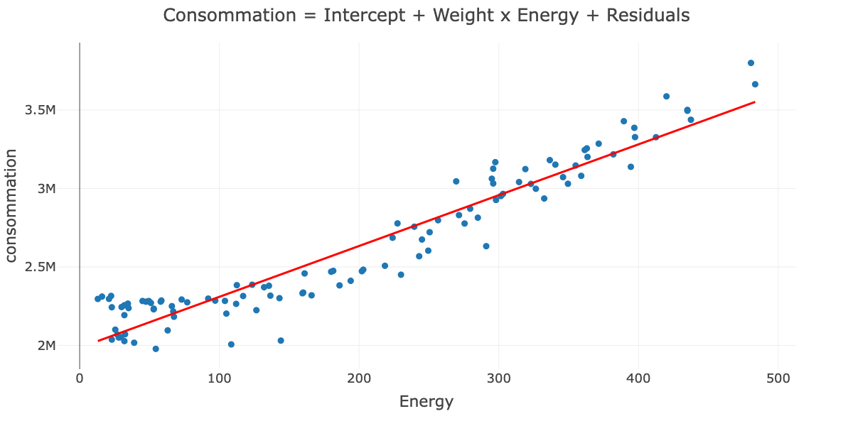
Correction des données de consommation
Correction appliquée :
Test de Normalité | coef
Jarque-Bera | 0.51635
Shapiro-Wilk | 0.45482
Kolmogorov-Smirnov | 1.41349e-28
Test d'homogénéité | coef
Goldfeld–Quandt | 0.1779768
Breusch–Pagan | 0.383169
White | 0.68262
Test de stationnarité | coef
Durbin-Watson | 1.462293
Breusch-Godfrey | 0.0055879
 | coef | std err | t | P>|t| | [0.025 | 0.975]
const | 1.986e+06 | 2.34e+04 | 84.914 | 0.000 | 1.94e+06 | 2.03e+06
x1 | 3238.2960 | 97.615 | 33.174 | 0.000 | 3044.765 | 3431.827

Slide 14
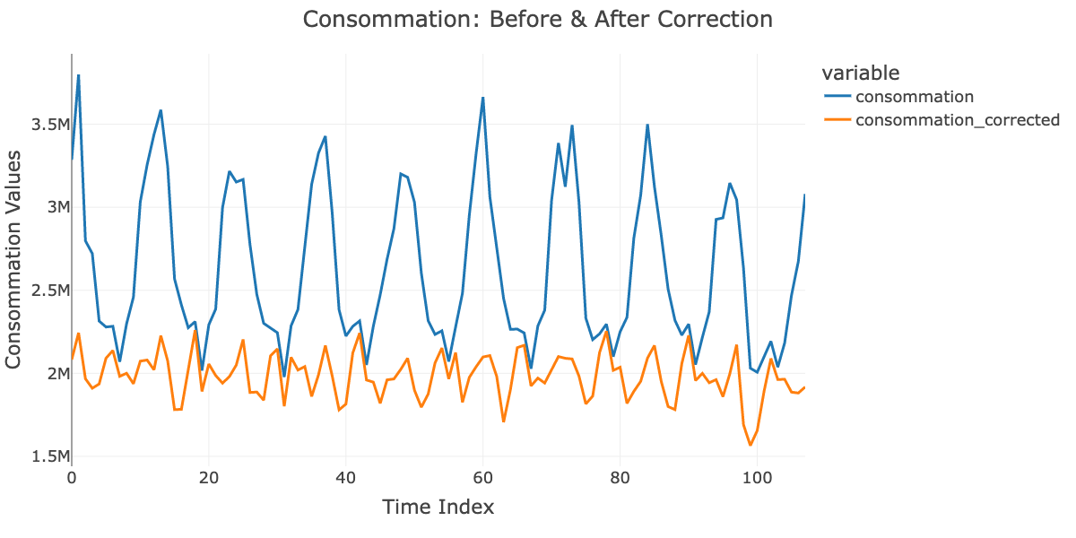
Correction des données de consommation
Résultat de la correction :
Consommation
Unité énergétique
Consommation
Corrigée
Index Temporel

Slide 15
3
Désaisonnalisation des données

Slide 16
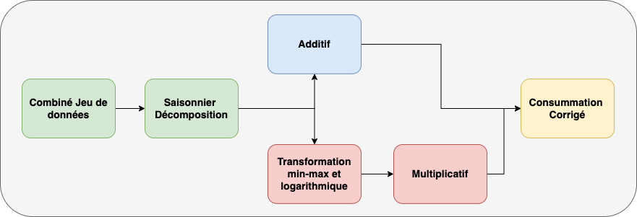
Désaisonnalisation des données
Présentation du pipeline :

Slide 17
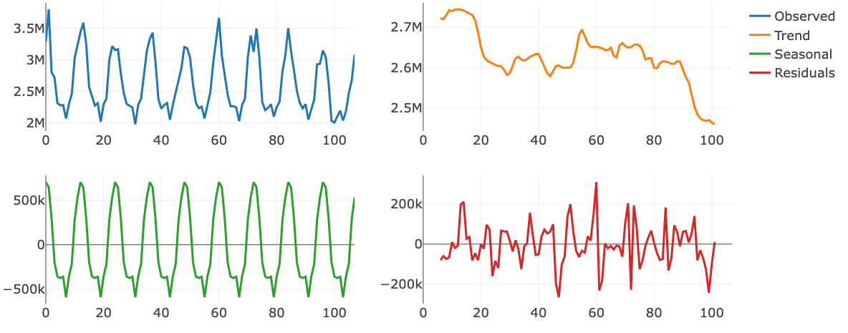
Désaisonnalisation des données
Décomposition des saisons (additives) :
𝑋𝑡 = 𝑇𝑡 + 𝑆𝑡 + 𝜀𝑡

Slide 18
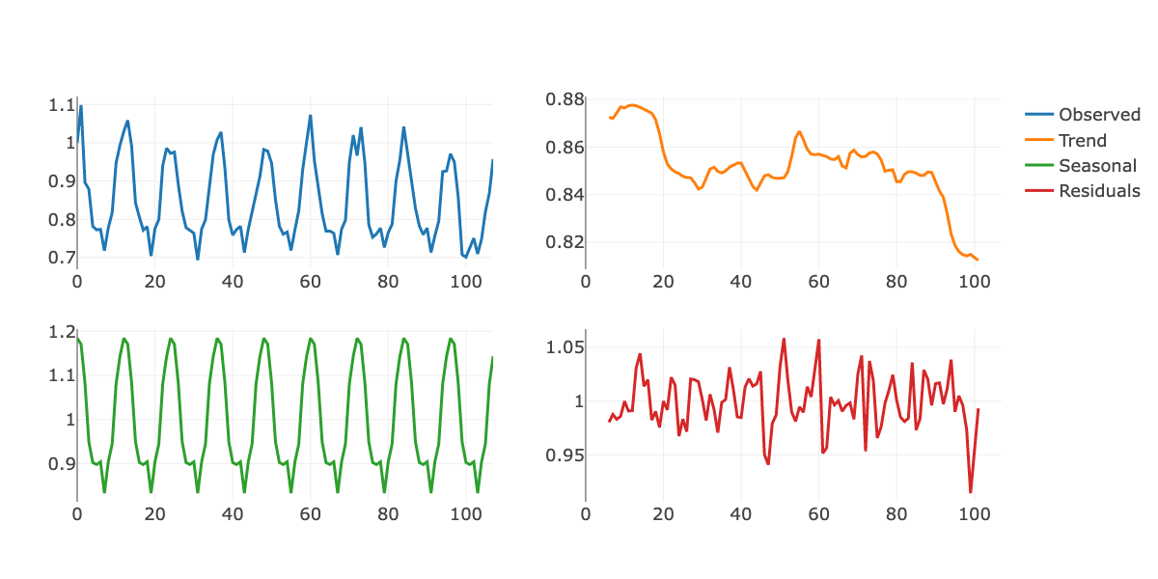
Désaisonnalisation des données
Décomposition des saisons (multiplicative) :
𝑋𝑡 = 𝑇𝑡 ∗ 𝑆𝑡 ∗ 𝜀𝑡
𝑙𝑛(𝑋𝑡) = 𝑙𝑛(𝑇𝑡) + 𝑙𝑛(𝑆𝑡) + 𝑙𝑛(𝜀𝑡)

Slide 19
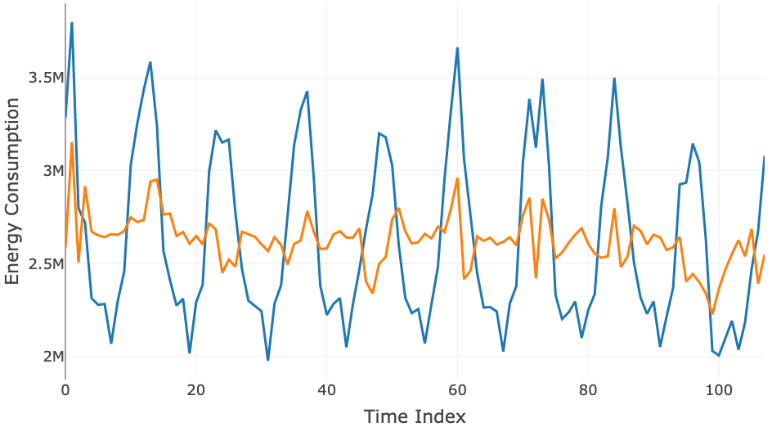
Désaisonnalisation des données
Résultat de la correction :
Consommation
Unité énergétique
Consommation Corrigé
de manière saisonnière
Index Temporel

Slide 20
4
Prévision de la consommation

Slide 21
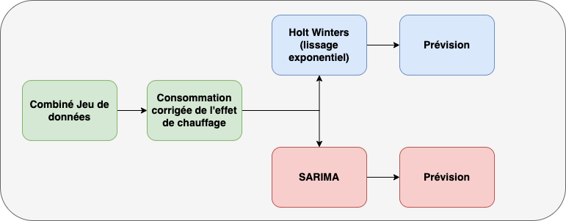
Désaisonnalisation des données
Présentation du pipeline :

Slide 22
Prévision de la consommation
Explication mathématique :
Prévoir la consommation d'énergie sur un an, en utilisant la méthode Holt Winters (lissage exponentiel) puis la méthode SARIMA sur les séries temporelles.
Sur les valeurs de consommation d'énergie corrigées de l'effet de la température.
Modèle Holt-Winters :
𝛼 - Niveau
𝛽 - Tendance
γ – Saisonnalité
Modèle ARIMA :
𝑃 - Le nombre d'observations passées/décalées utilisées.
𝐷 - Le nombre de fois où les observations brutes sont différentiées/soustraites.
𝑄 - La taille de la fenêtre de la moyenne mobile.

Slide 23
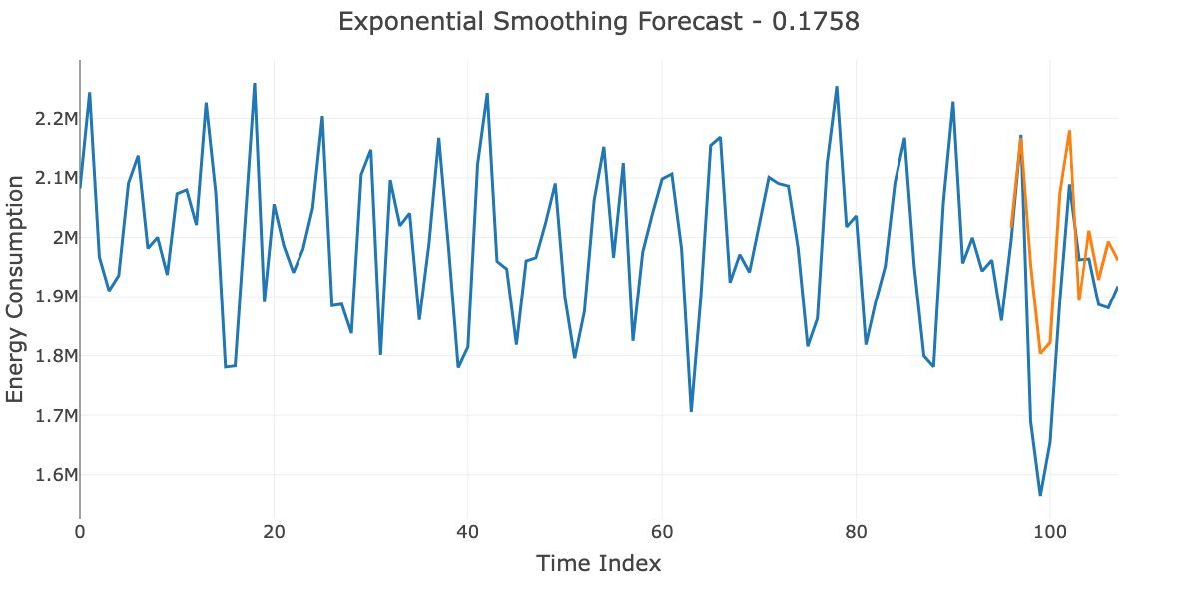
Prévision de la consommation
Holt Winters (lissage exponentiel)
smoothing_level | 0.0757143
smoothing_trend | 0.0540816
smoothing_seasonal | 0.0001
initial_level | 2.0366e+06
initial_trend | -2405.7188
initial_seasons.0 | 30107.004
initial_seasons.1 | 1.8113e+05
initial_seasons.2 | -31969.345
initial_seasons.3 | -1.8125e+05
initial_seasons.4 | -1.6242e+05
initial_seasons.5 | 90239.598
initial_seasons.6 | 1.9628e+05
initial_seasons.7 | -89843.593
Unité énergétique
Index Temporel
Notes:
Alpha, beta & gamma

Slide 24
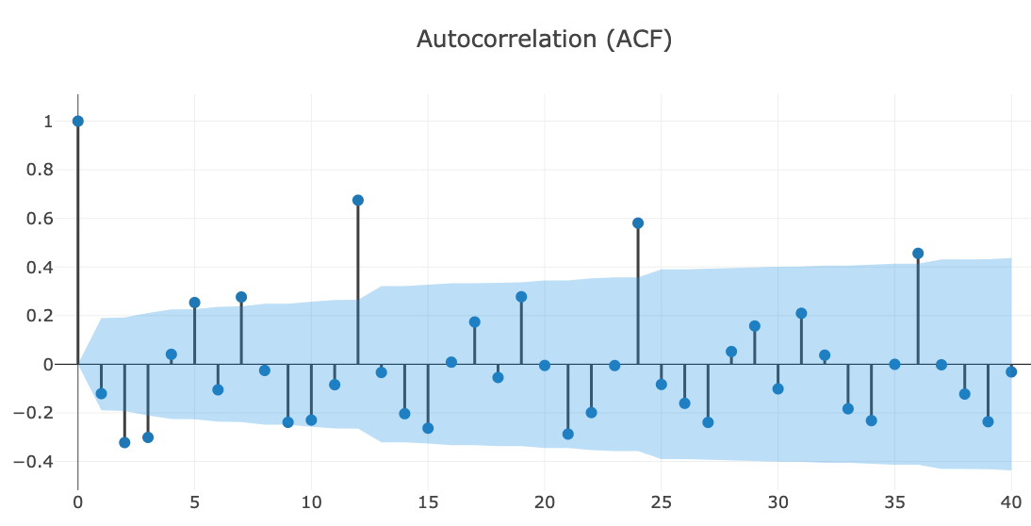
Prévision de la consommation
SARIMA - Détermination de P et D
Dickey Fuller Test | 0.0757143
Test Statistic | 7.877505
p-value | 4.800041e-12
Lags Used | 10
Number of Observations Used | 96
Critical Value (1%) | 3.500379
Critical Value (5%) | 2.892152
Critical Value (10%) | 2.583100

Slide 25
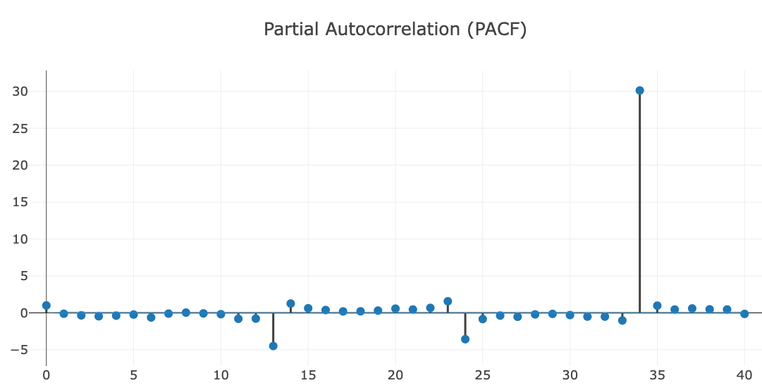
Prévision de la consommation
SARIMA - Détermination de Q

Slide 26
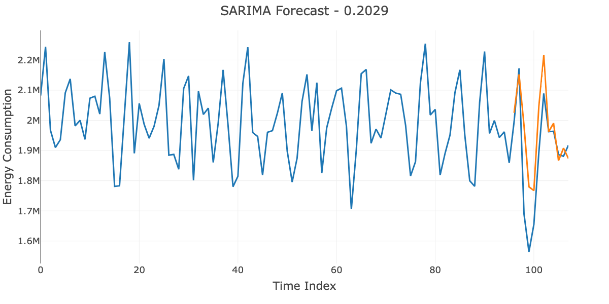
Prévision de la consommation
SARIMA Resultats
 | coef | std err | z | P>|z|
ar.L1 | -0.3469 | 0.293 | -1.186 | 0.236
ar.L2 | -0.0404 | 0.272 | -0.148 | 0.882
ar.L3 | -0.4637 | 0.181 | -2.565 | 0.010
ma.L1 | -0.2487 | 0.263 | -0.944 | 0.345
ma.L2 | -0.6708 | 0.060 | -11.214 | 0.000
ma.L3 | 0.3951 | 0.194 | 2.035 | 0.042
ar.S.L12 | -0.3441 | 0.194 | -1.775 | 0.076
ma.S.L12 | -0.0546 | 0.178 | -0.306 | 0.759
sigma2 | 6.439e+09 | 2.92e-11 | 2.2e+20 | 0.000
Unité énergétique
Index Temporel
Ljung-Box (L1) (Q): | 0.00 | Jarque-Bera (JB): | 0.99
Prob(Q): | 0.95 | Prob(JB): | 0.61
Heteroskedasticity (H): | 0.78 | Skew: | -0.23
Prob(H) (two-sided): | 0.57 | Kurtosis: | 2.62

Slide 27
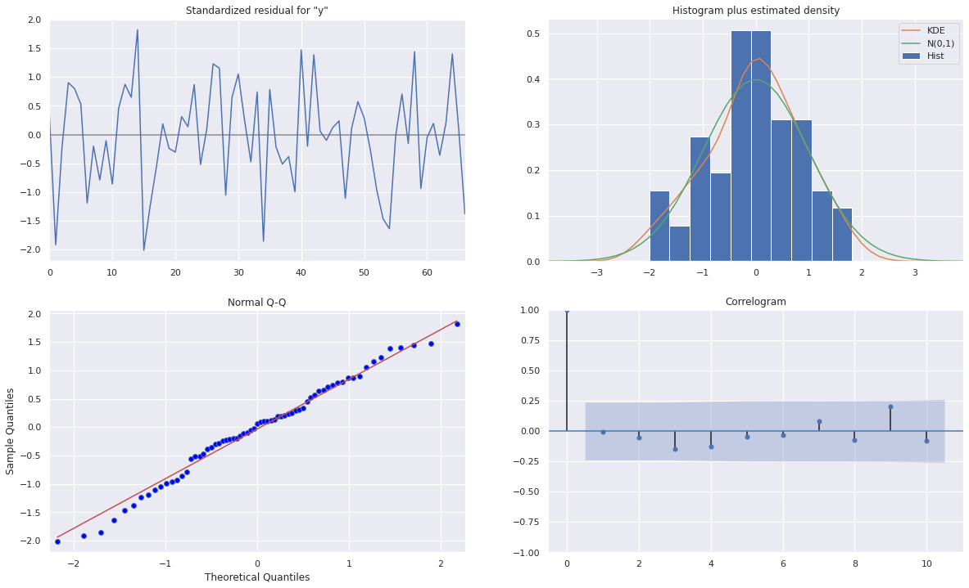
Prévision de la consommation
SARIMA - Analyse Post-Hoc

Slide 28
5
Appendice

Slide 29
Désaisonnalisation des données
Explication mathématique :
Une méthode utilisée pour décomposer les données de séries chronologiques consiste à utiliser des modèles qui tirent parti des moyennes mobiles.
Composantes des séries temporelles :
Tendance
𝑇𝑡
Saisonnalité
𝑆𝑡
Résidus (erreur inexpliquée)
𝜀𝑡
Modèles de séries chronologiques
Additif
𝑋𝑡=𝑇𝑡+𝑆𝑡+𝜀𝑡
Multiplicatif
𝑋𝑡=𝑇𝑡∗𝑆𝑡∗𝜀𝑡
𝑙𝑛(𝑋𝑡)=𝑙𝑛(𝑇𝑡)+𝑙𝑛(𝑆𝑡)+𝑙𝑛(𝜀𝑡)

Slide 30
Correction des données de consommation
Explication mathématique :
L’effet température peut être supprimé en utilisant une régression linéaire.
Elle peut être définie comme suit :
𝑌=𝐵0+𝐵1𝑋1+...𝐵𝑖𝑋𝑖+𝜀
Avec :
𝑌, variable cible
𝐵0, intercepte
𝐵𝑖, poids
𝑋𝑖, variable explicative
𝜀𝑡, résiduelle
L’equation suivante permet de supprimer l’effet température :
𝑌𝐶𝑜𝑟𝑟igé = 𝑌−(𝐵𝑇𝑒𝑚𝑝𝑒𝑟𝑎𝑡𝑢𝑟𝑒𝑋𝑇𝑒𝑚𝑝𝑒𝑟𝑎𝑡𝑢𝑟𝑒)
𝑌𝐶𝑜𝑟𝑟igé = 𝐵0+𝜀

